Slide 1

Teploměr do lednice

Slide 2
Úvod
Použité technologie
Způsob řešení
Závěr

Slide 3

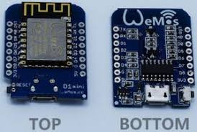

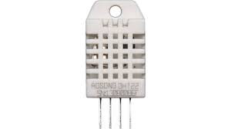
Použité technologie
ESP8266 – D1 mini lite
C++
PlatformIO
DHT22
Vcc
Data
-
GND
3
1
4
2

Slide 4
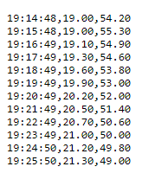
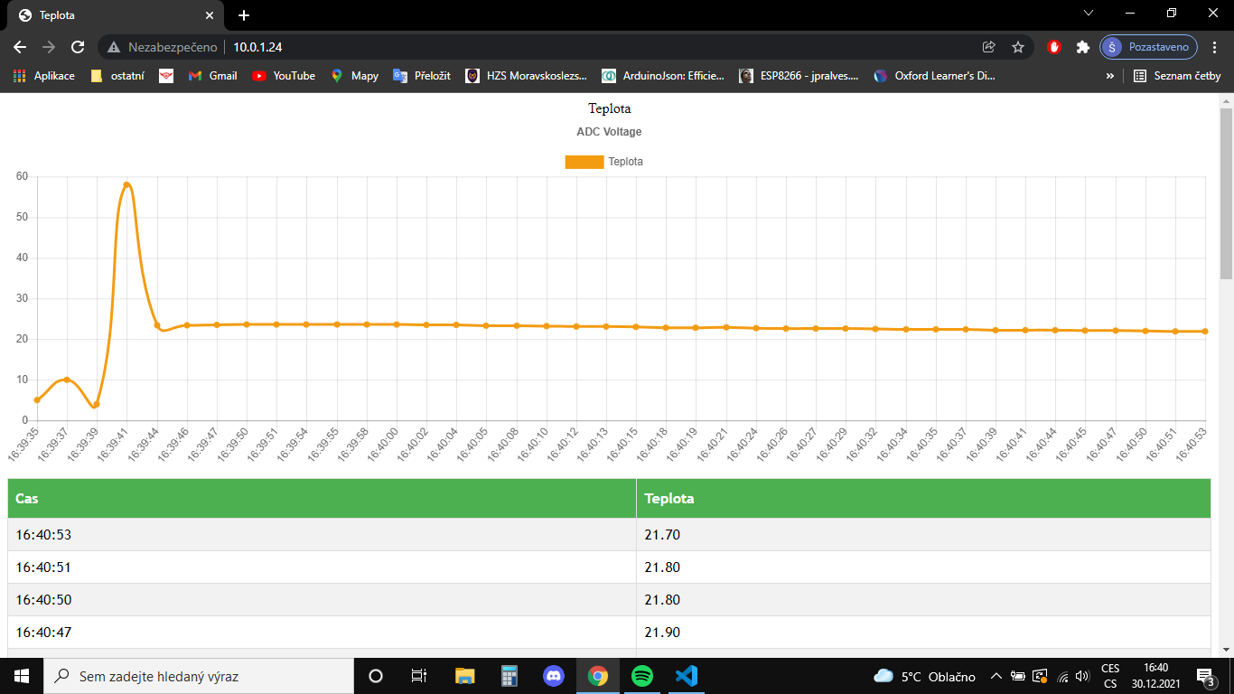
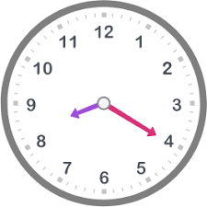

Způsob řešení
Web server
Webová stránka
Zápis a výpis do souboru
Čas
Teplota

Slide 5
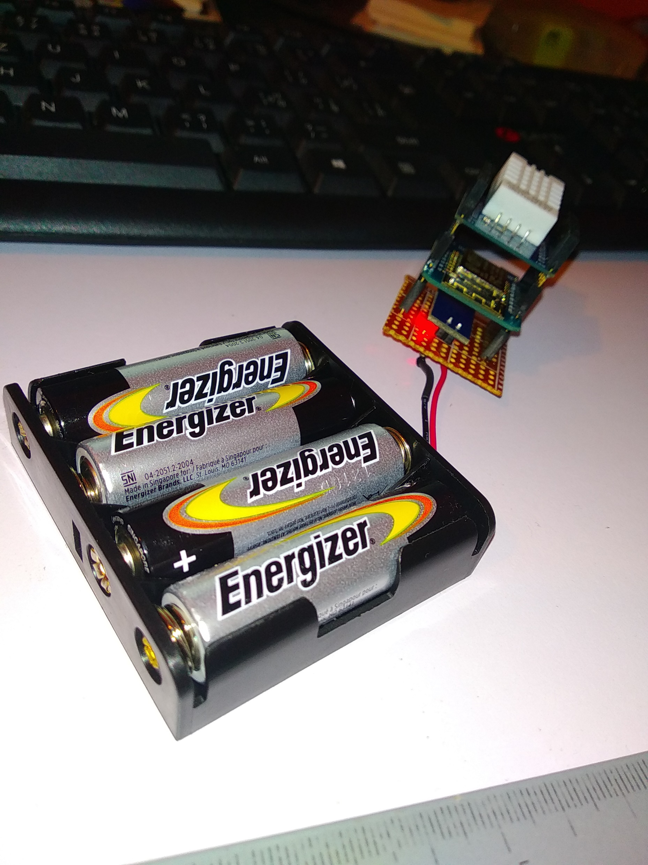
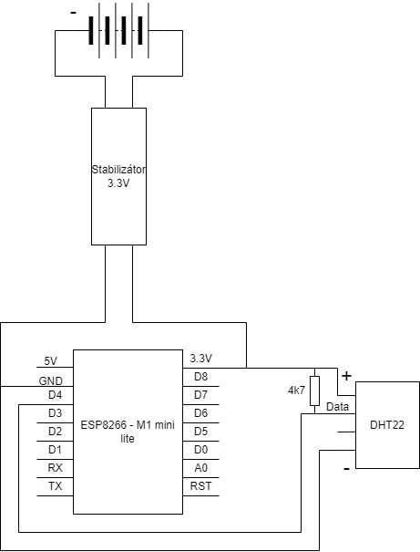

Slide 6
Závěr
Možná zlepšení
Spokojenost
Video

